Slide 1
ЧАСТНЫЙ МЕДЦЕНТР
ЧАСТНЫЙ МЕДЦЕНТР
ОСОБЕННОСТИ ДЕЯТЕЛЬНОСТИ И АВТОМАТИЗАЦИИ
ОСОБЕННОСТИ ДЕЯТЕЛЬНОСТИ И АВТОМАТИЗАЦИИ

Slide 2
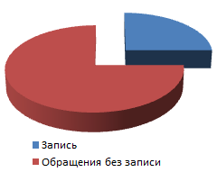
I Особенности работы негосударственных (частных) ЛПУ
Как и для любого бизнеса – максимальная регистрация ВСЕХ контактов.
Важно не «оптимизировать», а увеличивать поток пациентов и их «возвращаемость» за счет дополнительного сервиса и качества обслуживания.
Как правило, не более
25% - 30% всех обращений (по телефону, E-mail и др. каналам связи) завершаются последующей записью пациента на прием

Slide 3
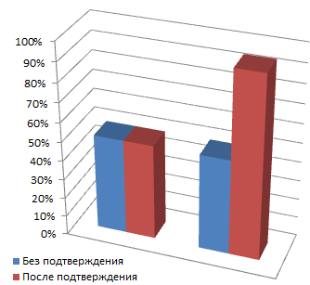
I Особенности работы негосударственных (частных) ЛПУ
Но даже после записи важно «не потерять» ни одного пациента – дополнительно подтверждать любые контакты и анализировать причины «неявки».
Как правило, до 50% зарегистрированных по предварительной записи не приходят на прием, если не было предварительного дополнительного подтверждения накануне

Slide 4
Регистрация контактов средствами МИС
Регистрация ВСЕХ обращений, в том числе, только с целью получения информации о данном медицинском учреждении.
Фиксация источника информации и профиля обращения (автоматическое ведение соответствующих «журналов»).
Полная отчетность по объемам и «профилям» обращений.

Slide 5
Анализ данных и автоматическое формирование отчетов
Анализ всех контактов с пациентами - «кто НАШ клиент» (возраст, пол, адрес, кто направил…
Оценка возвращаемости и эффективности рекламы.
Анализ причин «не прихода» пациентов после предварительной записи.
Анализ профилей обращений (по какому поводу)

Slide 6
II Особенности работы негосударственных (частных) ЛПУ
Как правило, нет списков прикрепленного контингента - большой объем дополнительных регистрируемых данных.
Необходимость быстрой и однозначной идентификация пациентов (не только по СНИЛС или полису ОМС, но и по ФИО и дате рождения, личному коду, № карты, паспорту и телефону и любым другим сведениям).
Максимально возможный автоматический контроль при первичной регистрации пациента и минимизация усилий «регистратора».

Slide 7
II Особенности работы негосударственных (частных) ЛПУ
С одной стороны – требуется оформление при регистрации пациента большего количества документов – в т.ч., договоров и соглашений об объеме и условиях оказания медицинских услуг, информированного согласия пациента, счетов на оплату и т.п.
С другой стороны - высокая, иногда чрезмерная, требовательность пациентов к условиям и качеству обслуживания (минимальное время ожидания приема/процедуры, быстрая реакция на вопросы, максимальная предупредительность персонала и т.п.)

Slide 8
Контроль ввода и минимизация ошибок
Автоматическое переключение РУС/LAT.
Подсказки при вводе имени и отчества.
Контроль соответствия пола и имени или отчества, автоматическое определение пола и возраста.
Контроль повторного ввода и исключение дублирования, в том числе с учетом букв Е/Ё (СемЕн / СемЁн), И/Ь (НаталЬя / НаталИя, ГеннадЬевич / ГеннадИевич) и др.
Настройка и контроль полноты ввода данных.
Контроль правильности ввода дат, форматов ввода телефонов, E-mail, СНИЛС и т.п.

Slide 9
Контроль ввода и минимизация ошибок
Пример ошибок при вводе имени:
АЛЕКСАНДОР АЛЕКСАНДАР АЛЕКАНДР
АЛЕКСАНДР АЛЕКСАНЛР АЛЕСКАНДР
АЛЕКЧСАНДР АЛЕКСАДР АЛЕЛКСАНДР
АЛЕКСАННДР АЛЕСКСАНДР ААЛЕКСАНДР
АЛЕКАСНДР АЛЕКСАНР АЛЕНКСАНДР
АЛЕНСАНДР АЛЕКСЕНДР АЛЕКСНДР
АЛЕКСАНГДР АЛЕКСАЕНДР АЛЕКСАПНДР
АЛЕКСАНДЕР АЛЕКСАНРДР АЛЕККСАНДР
АЛЕКСКАНДР АЛЕКСАГНДР АЛЕКЕСАНДР
НАЛЕКСАНДР АЛЕСАНДР ИАЛЕКСАНДР
АЛЕКССАНДР ВАЛЕКСАНДР АЛЕКСВАНДР

Slide 10
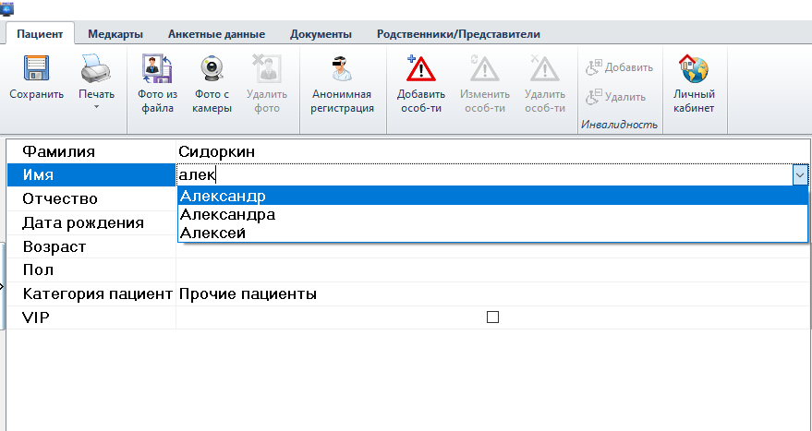
Контроль ввода и минимизация ошибок

Slide 11
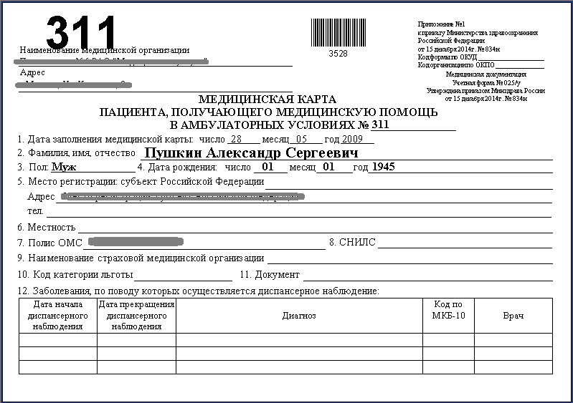
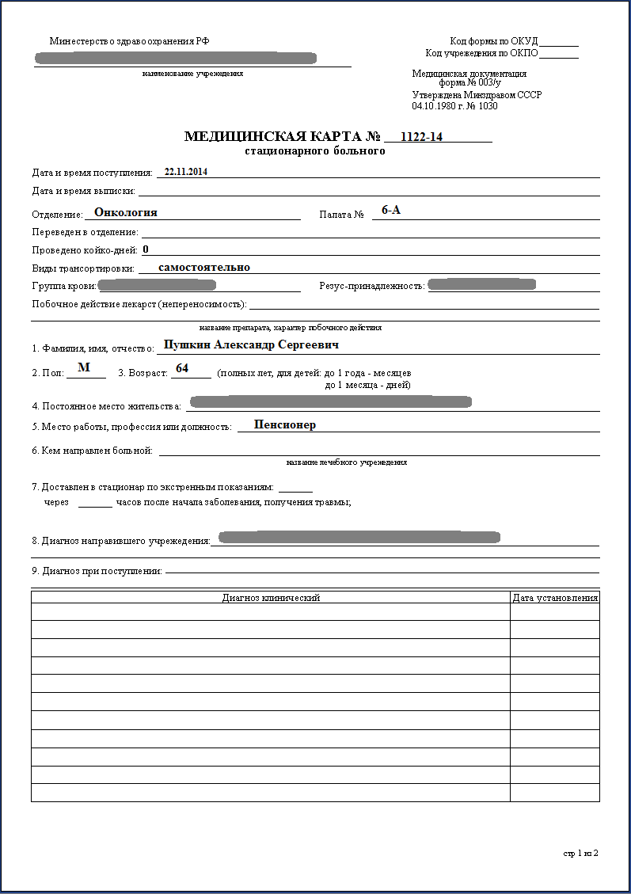
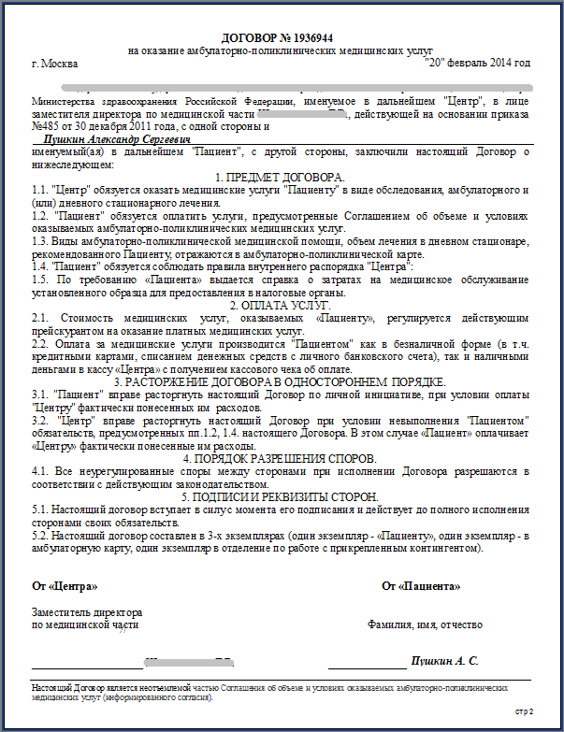
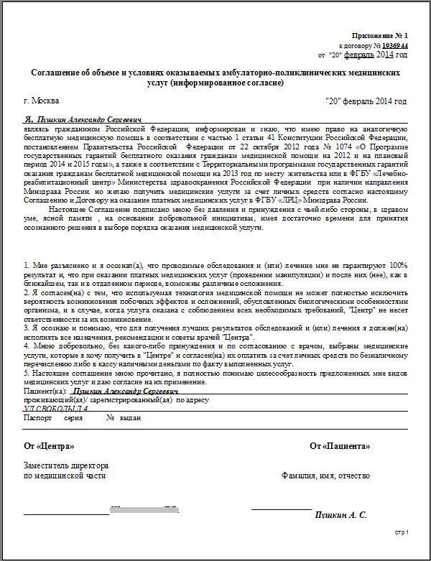
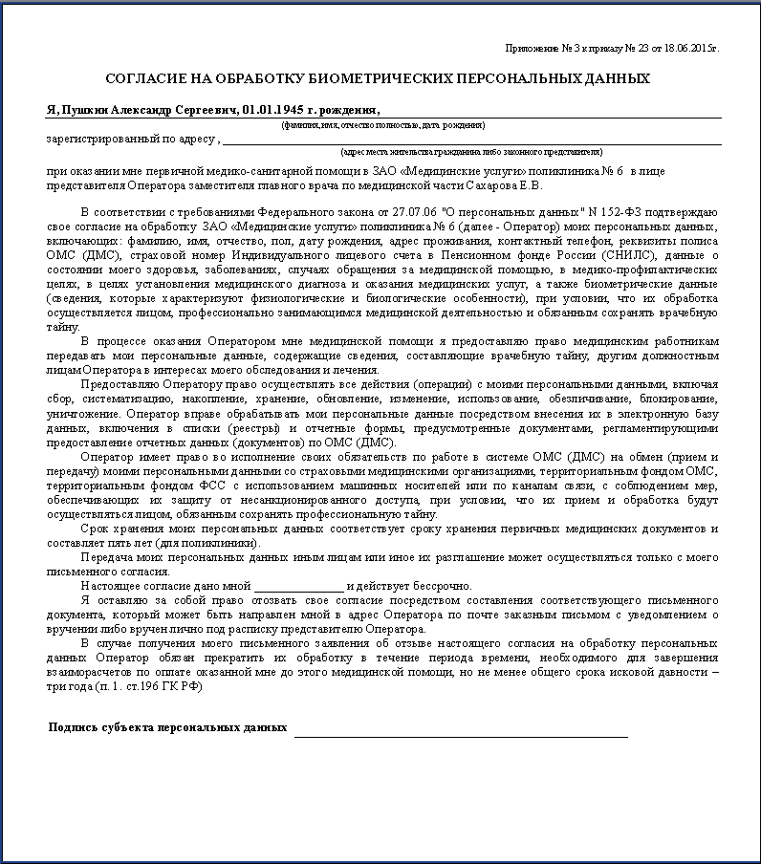
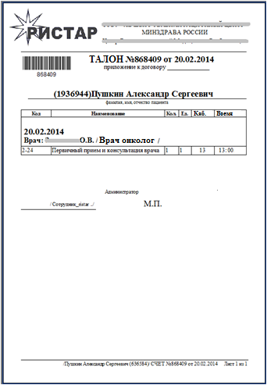
Снижение нагрузки и количества ошибок
Автоматизация оформления всех документов

Slide 12
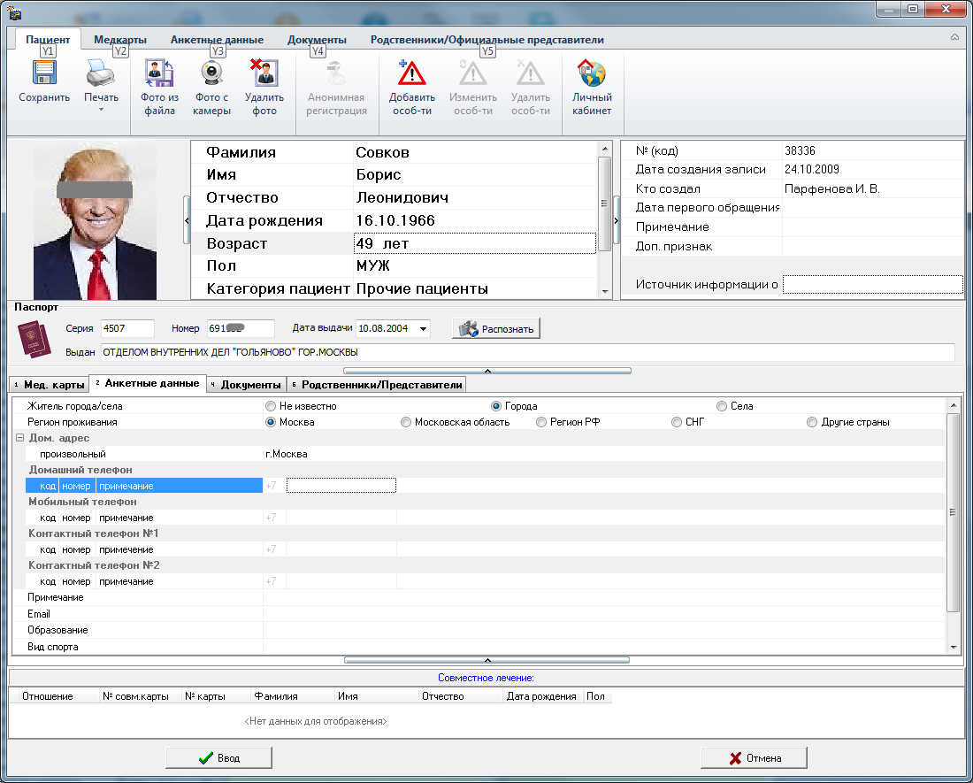
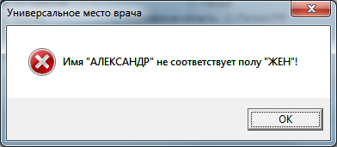
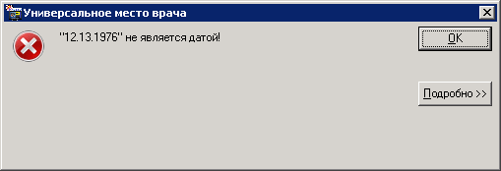
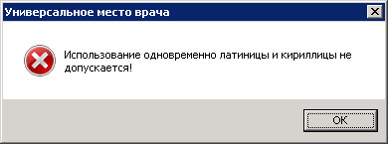
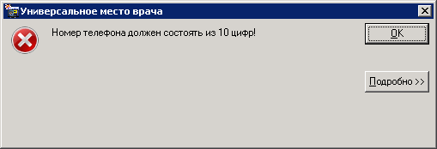
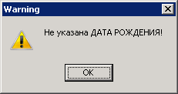
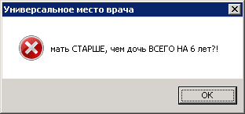
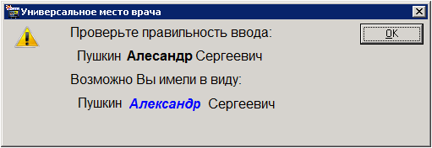
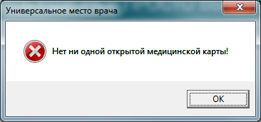
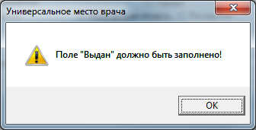
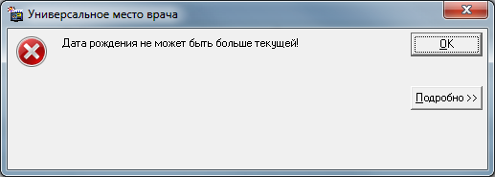
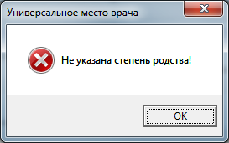
Контроль ввода и минимизация ошибок

Slide 13
III Особенности работы негосударственных (частных) ЛПУ
Максимально эффективное заполнение расписания (как записать больше, чем есть мест в расписании)
Уменьшение нагрузки на персонал, который ведет предварительную запись с учетом занятости кабинетов, оборудования, медицинского персонала.
Минимизация конфликтных ситуаций.
Платный пациент не хочет ЖДАТЬ за свои деньги

Slide 14
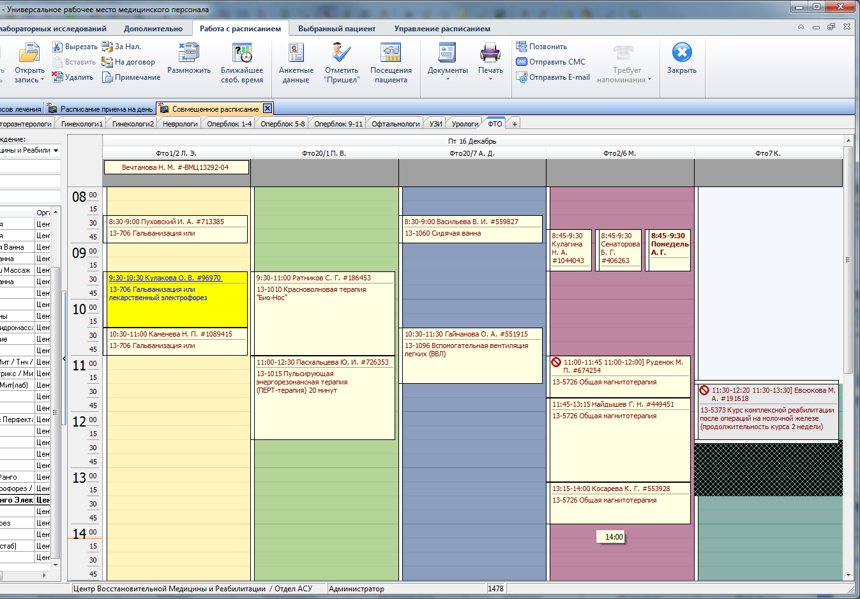
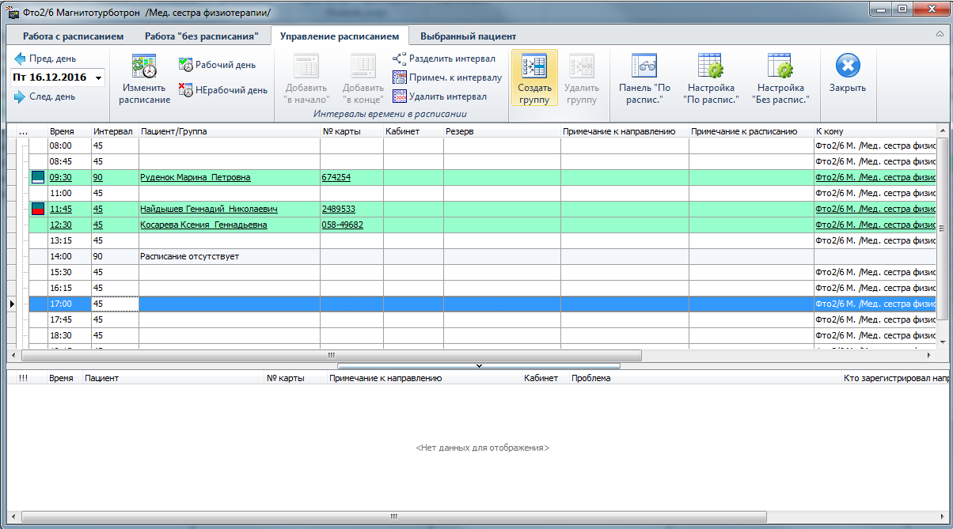
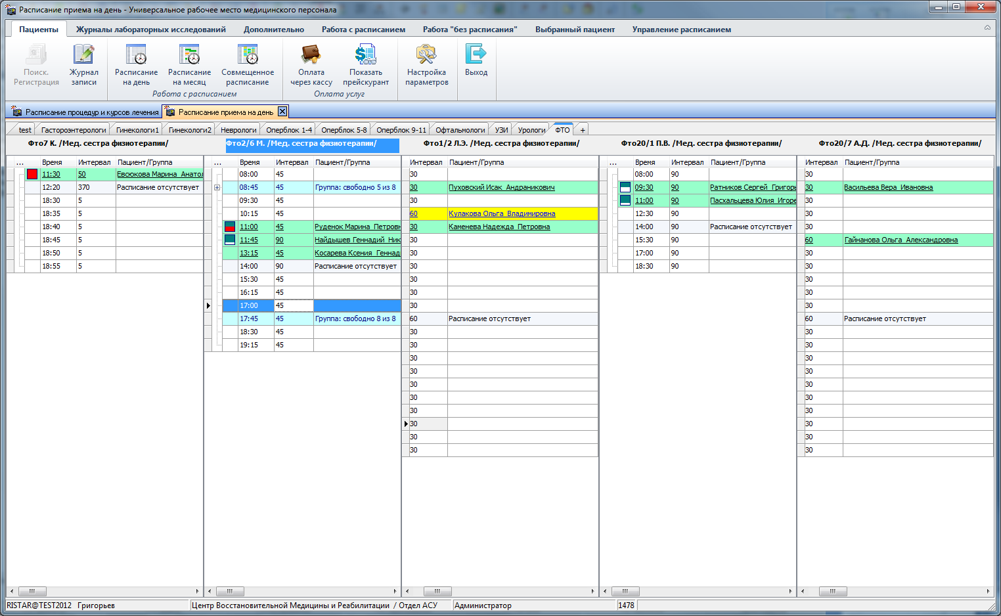
Решения для работы с расписанием
Индикация возможных конфликтов
Останется свободное время
(~четверть зарезервированного)
Требуется больше времени,
чем выделено

Slide 15
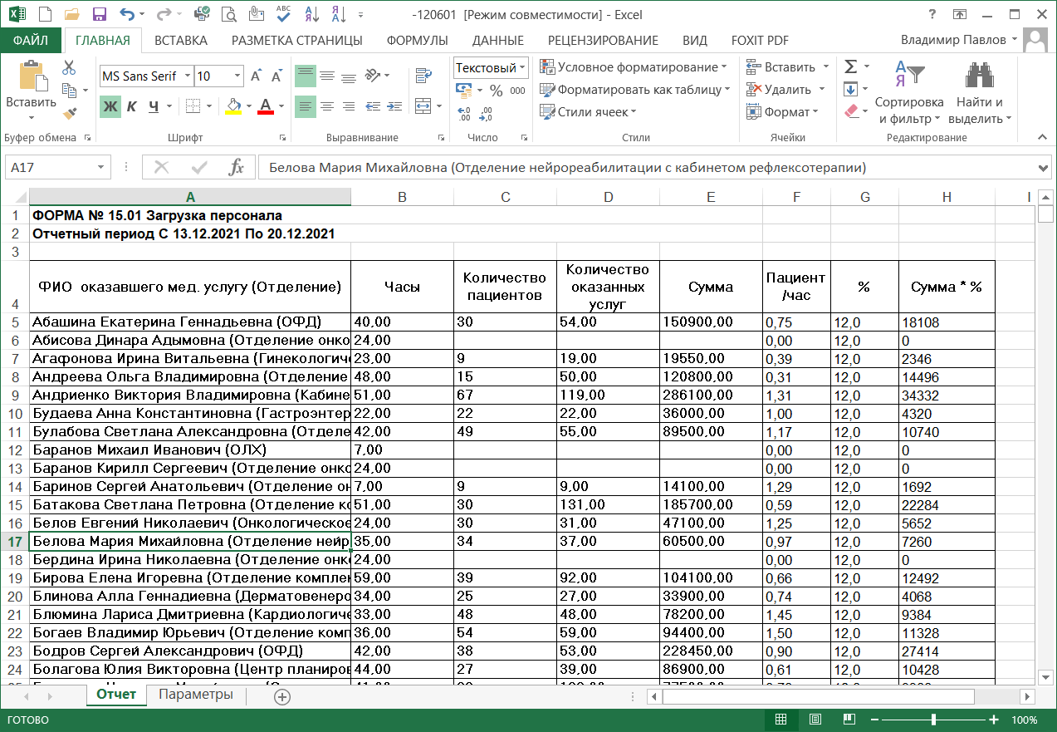
Решения для работы с расписанием
Анализ динамики загрузки врачей (кабинетов / оборудования)
по месяцам
по дням недели
по часам дня
по % не пришедших

Slide 16
Решения для работы с расписанием.
Анализ динамики загрузки врачей (кабинетов / оборудования)
Запись «без расписания» (если в среднем не приходит 10%, то можно «сверх» расписания записать на 5-7% больше, чем мест)
Ведение «журналов ожидания» с оповещением об освободившихся местах (пациент отказался)

Slide 17
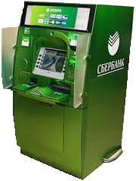
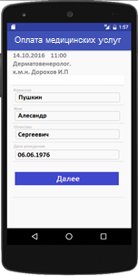
IV Особенности работы негосударственных (частных) ЛПУ
Учет оплаты услуг не по законченному случаю, а по каждому посещению и каждой услуге.
Оплата наличными, картой, перечислением через банк; On-line оплата. Предоплата не только в день обращения, но и на этапе предварительной записи. Оплата «по факту». Оплата «по абонементу». Коэффициенты, скидки, надбавки, акции и т.п.

Slide 18
V Особенности работы негосударственных (частных) ЛПУ
Работа одновременно и с частными и с корпоративными клиентами
Ведение реестров контрагентов и договоров
Регистрация гарантийных писем и устных согласований. Актуализация страховых программ Согласование тарифов и прейскурантов.
Учет оплаты безналичных счетов. Оформление отказов в оплате по актам.
Разные схемы оплаты, разные цены (льготы) для частных и юридических лиц, для разных договоров.
Авансовые платежи. Автоматический контроль «лимитов».

Slide 19
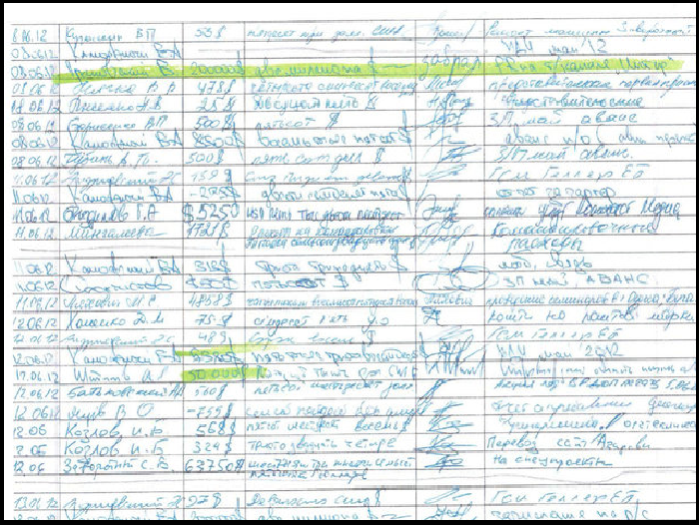
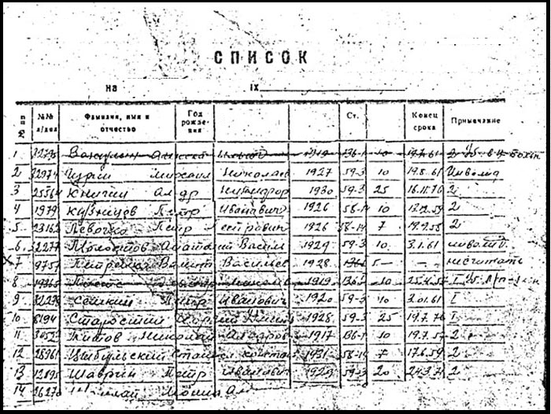
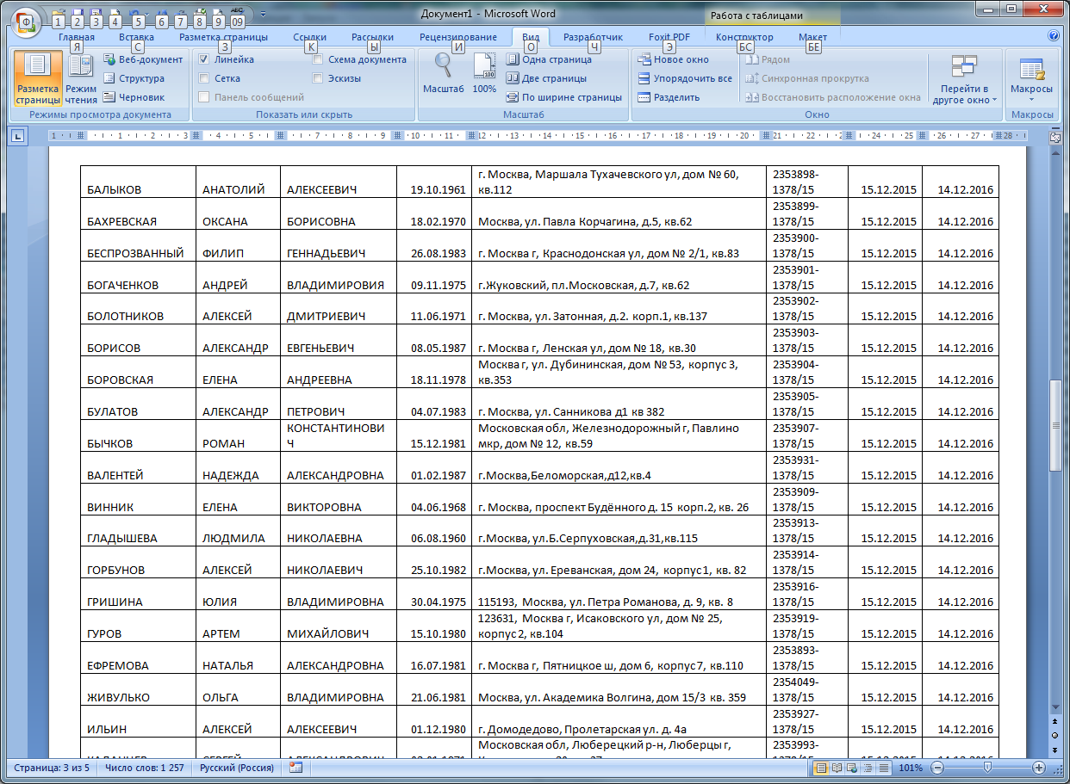
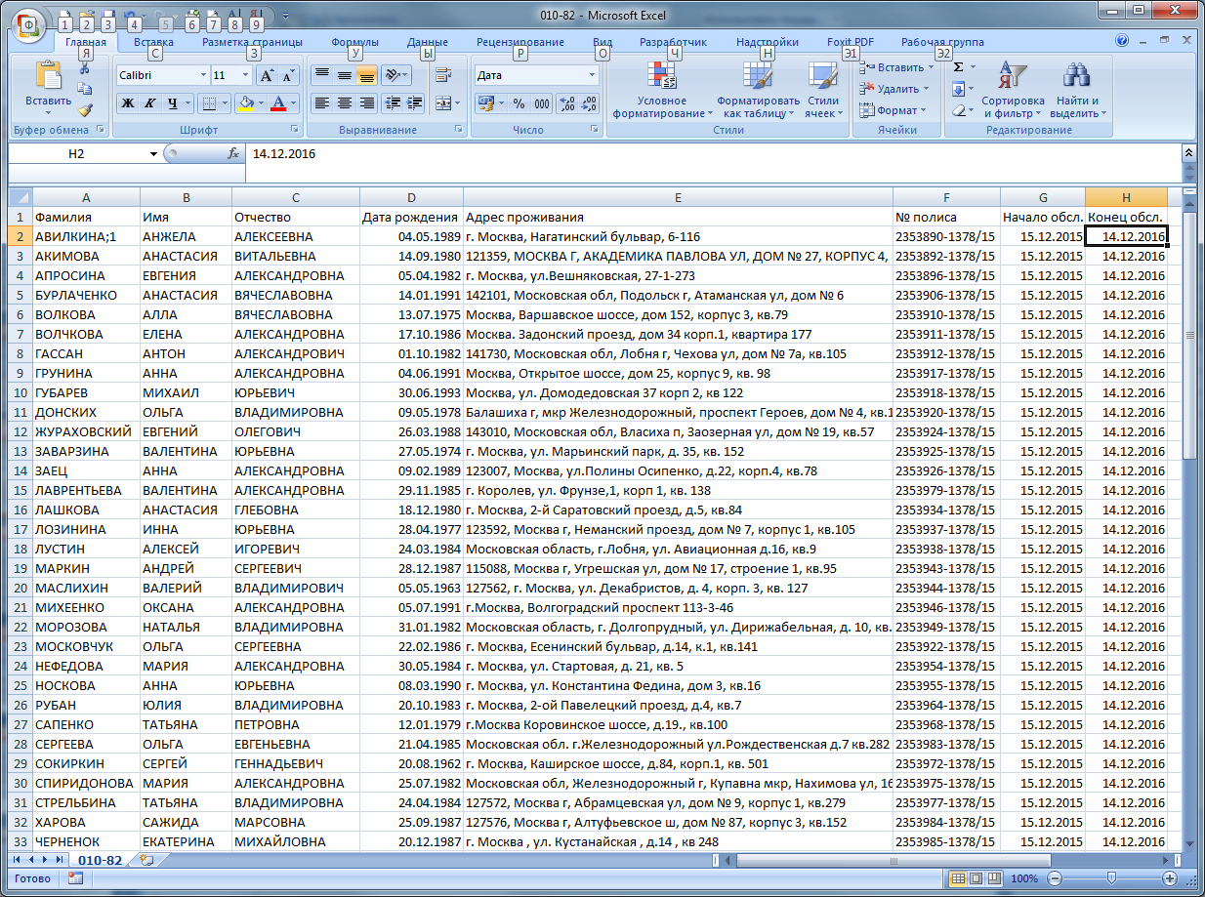
V Особенности работы негосударственных (частных) ЛПУ
Работа одновременно и с частными и с корпоративными клиентами
Ведение списков прикрепленных пациентов, в т.ч., загрузка из файлов различных форматов, присылаемых контрагентами.

Slide 20
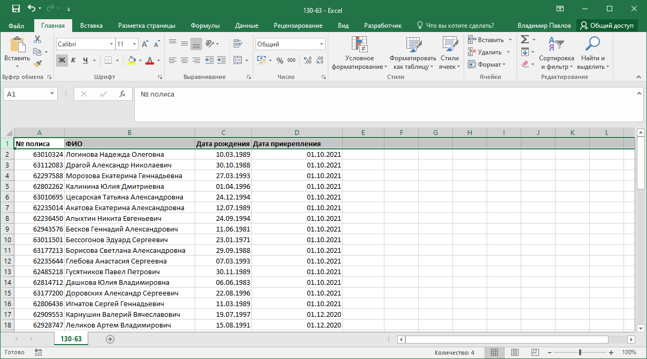
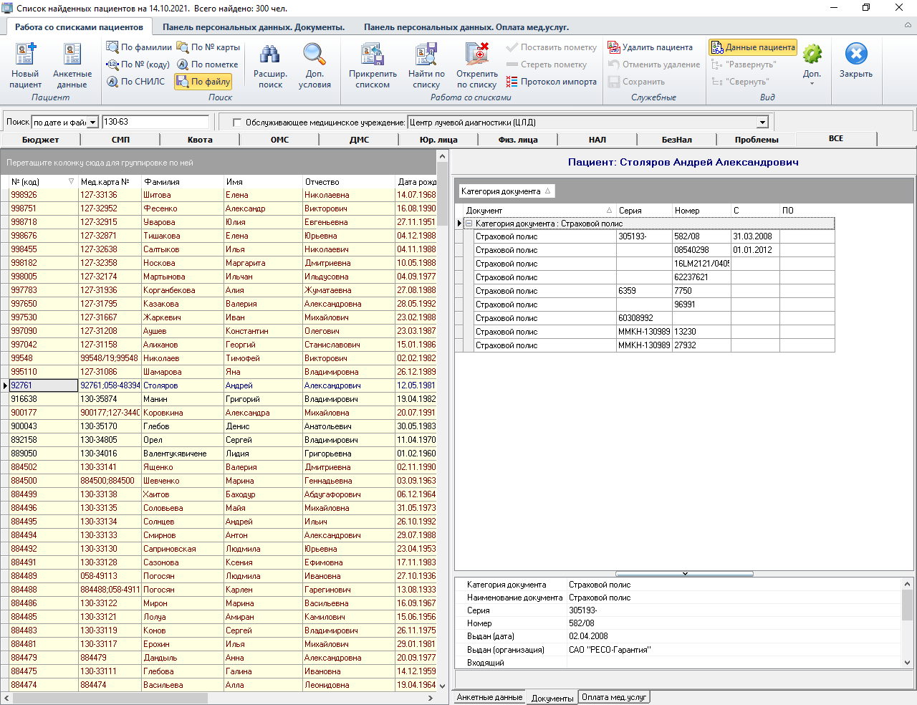
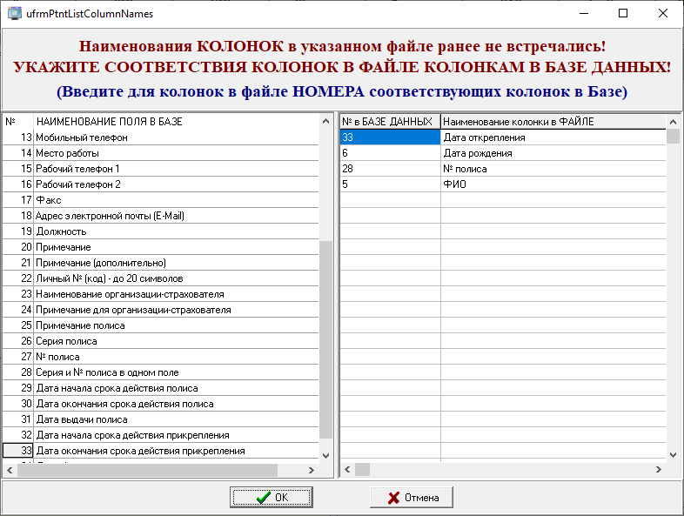
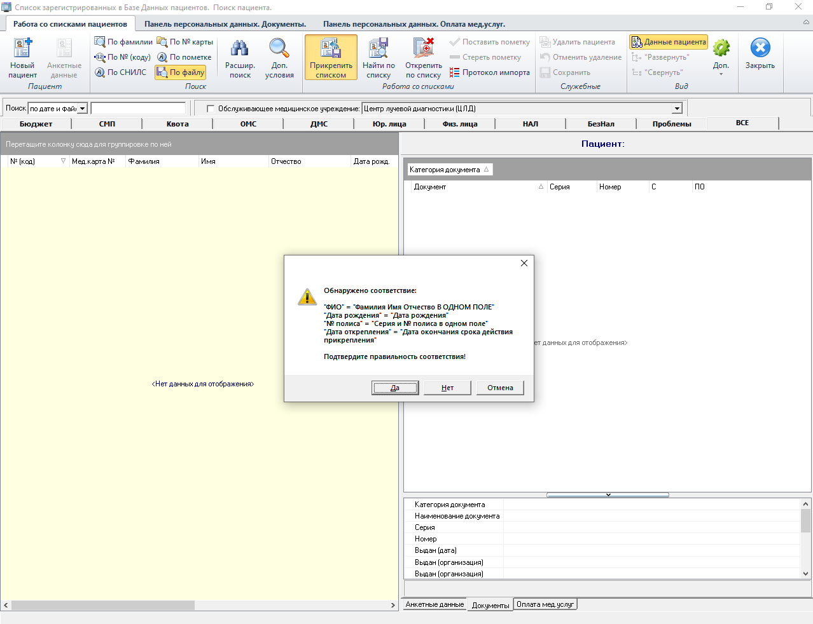
Загрузка списков прикрепляемых / открепляемых пациентов
Загрузка из файла Excel, преобразованного в простую таблицу с одной строкой заголовка без «шапок», подписей и т.п.
Наименования колонок – не важны.
Последовательность колонок – не важна.
Модуль загрузки определяет значения колонок автоматически и при необходимости запрашивает уточнение

Slide 21
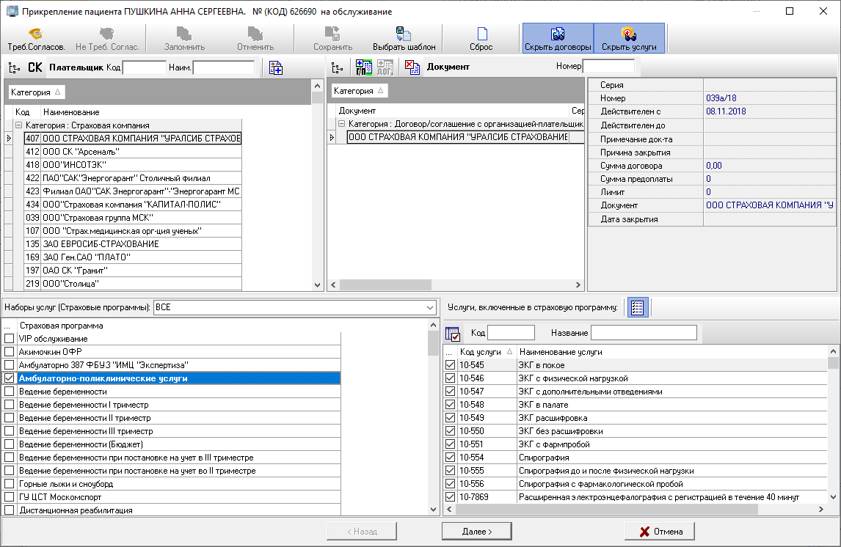
Снижение нагрузки и количества ошибок
Оформление прикрепления по договорам со страховыми компаниями (юр. лицами)

Slide 22
Снижение нагрузки и количества ошибок
Минимальная нагрузка на регистратора в части определения схемы оплаты
Автоматическое определение схемы оплаты.
Регистратор не задумывается (и может ничего не знать) об условиях обслуживания пациента (особенностях страховых программ и условий договора с плательщиком)
Автоматическое определение стоимости (расчет скидок / надбавок в зависимости от условий прикрепления пациента на обслуживание)

Slide 23
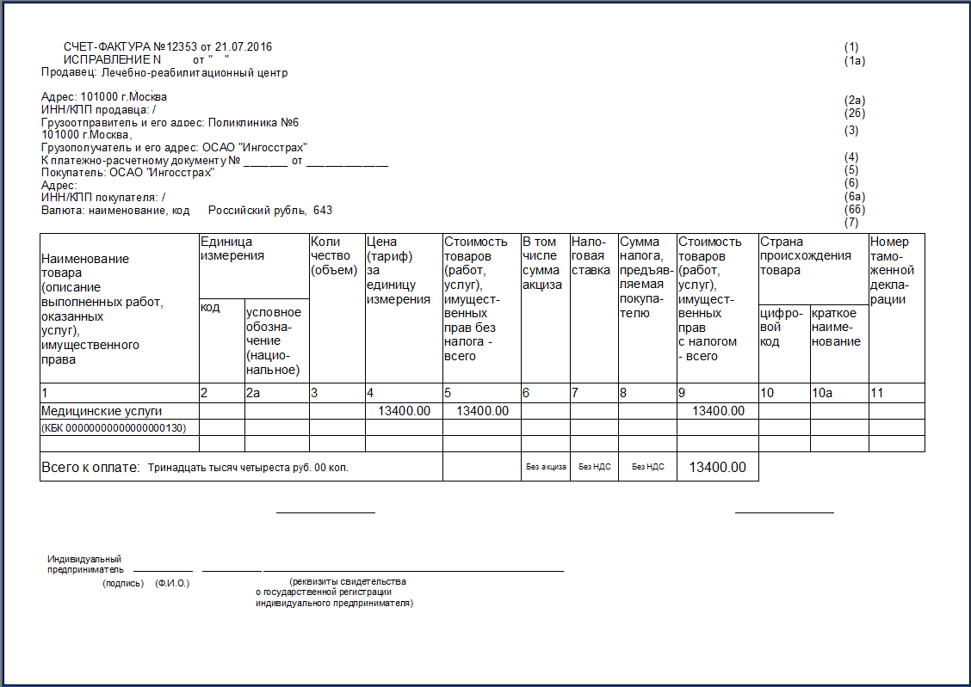
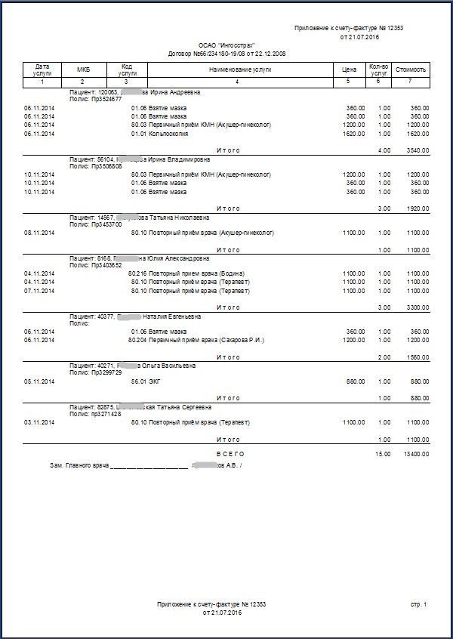
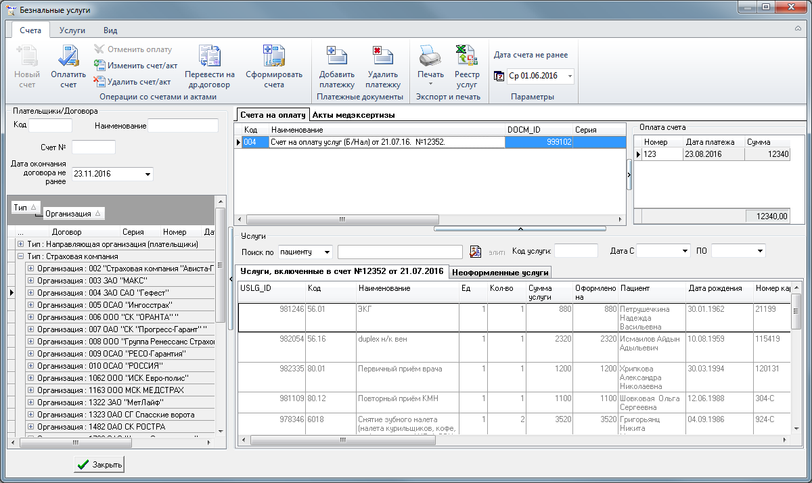
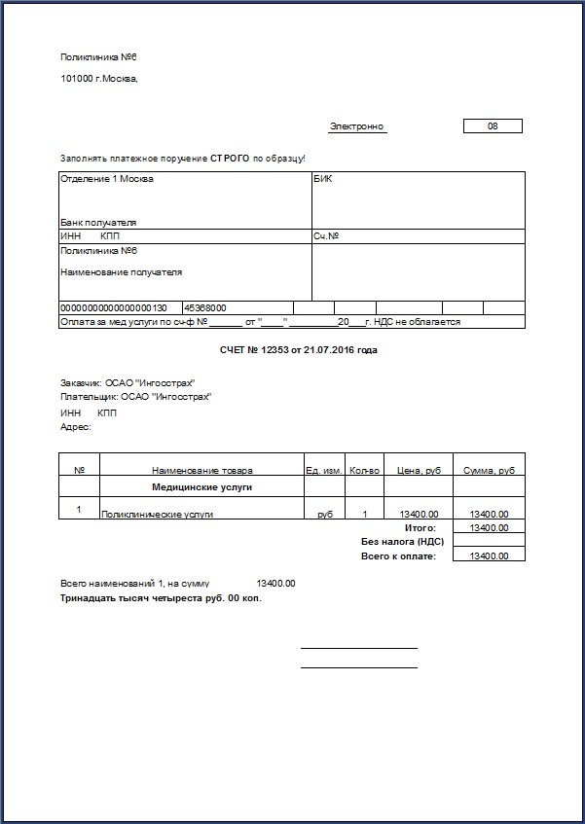
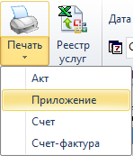
Учет оплаты по договорам
Оформление оплаты по договорам со страховыми компаниями (юр. лицами)

Slide 24
Особенности учета услуг в негосударственных (частных) ЛПУ
Форма оплаты услуг может меняться даже для одной услуги в пределах одного посещения врача
(Например, исчерпан согласованный по ДМС лимит и не покрывает полной стоимости услуги, соответственно, часть суммы может быть оплачено из собственных средств пациента или перенесена на «другое» гарантийное письмо)
Возможное одновременное прикрепление пациента по ДМС от разных страховых компаний

Slide 25
Особенности учета услуг в негосударственных (частных) ЛПУ
Возможность обслуживания как «платных» пациентов (оплата через кассу, ДМС, прямые договоры с юр.лицами), так и ОМС-ных пациентов, с соответствующими дополнительными ограничениями.
Например, при «платном» обслуживании возможно в течение дня или даже одного приема регистрировать услуги, оплачиваемые из разных источников.
Дополнительный контроль и ограничения оказания платных услуг при одновременном обслуживании по ОМС.

Slide 26
V Особенности работы негосударственных (частных) ЛПУ
Минимизация нагрузки на медицинский персонала в части учета планируемых и оказываемых медицинских услуг
Формирование запросов на согласование назначений врача с плательщиком в режиме реального времени
Частое совмещение врачебных специальностей - один врач ведет прием по нескольким специальностям (терапевт, кардиолог, врач УЗИ и т.п.)
Работа по свободному графику

Slide 27
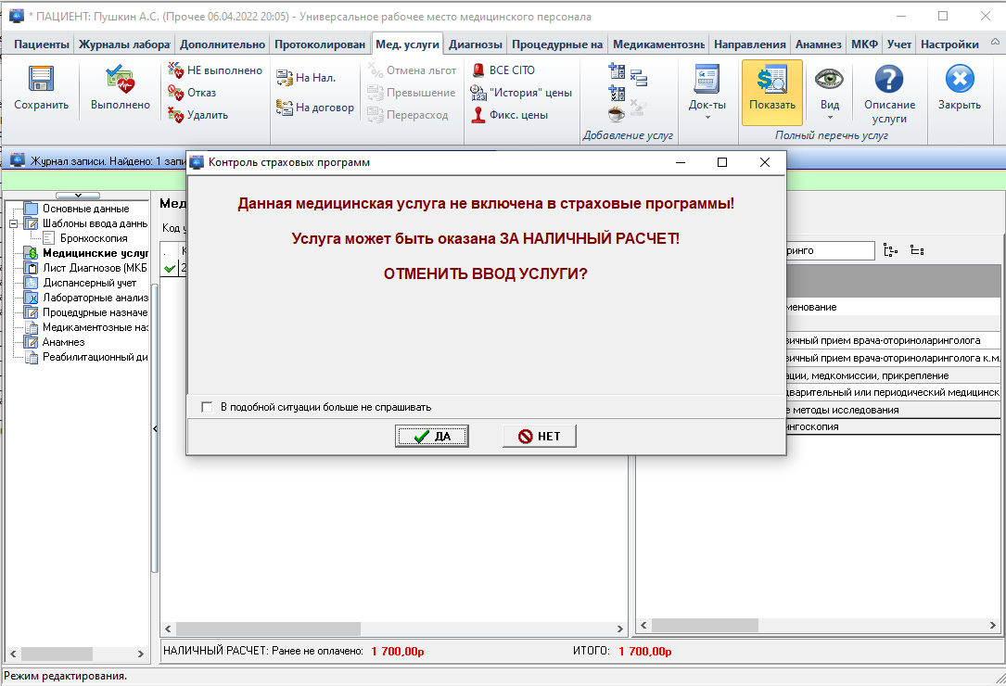
Снижение нагрузки и количества ошибок
Контроль при назначении услуг врачом

Slide 28
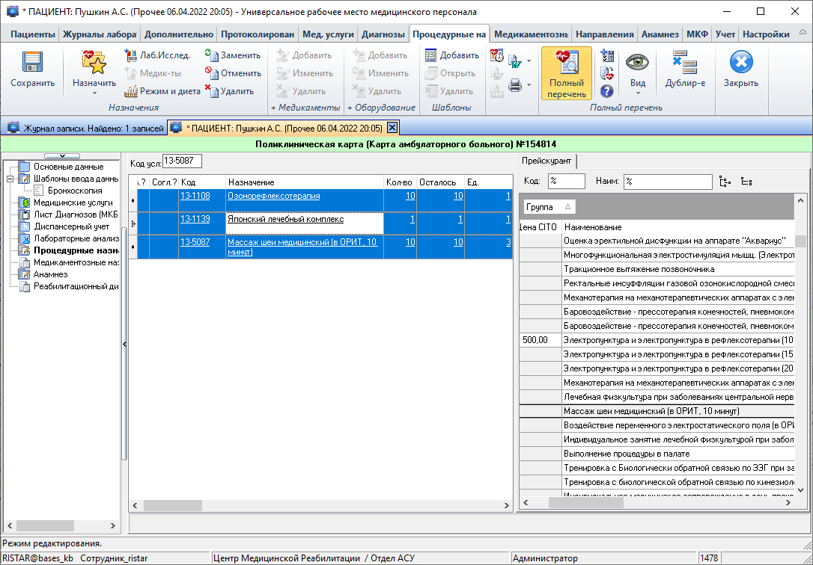
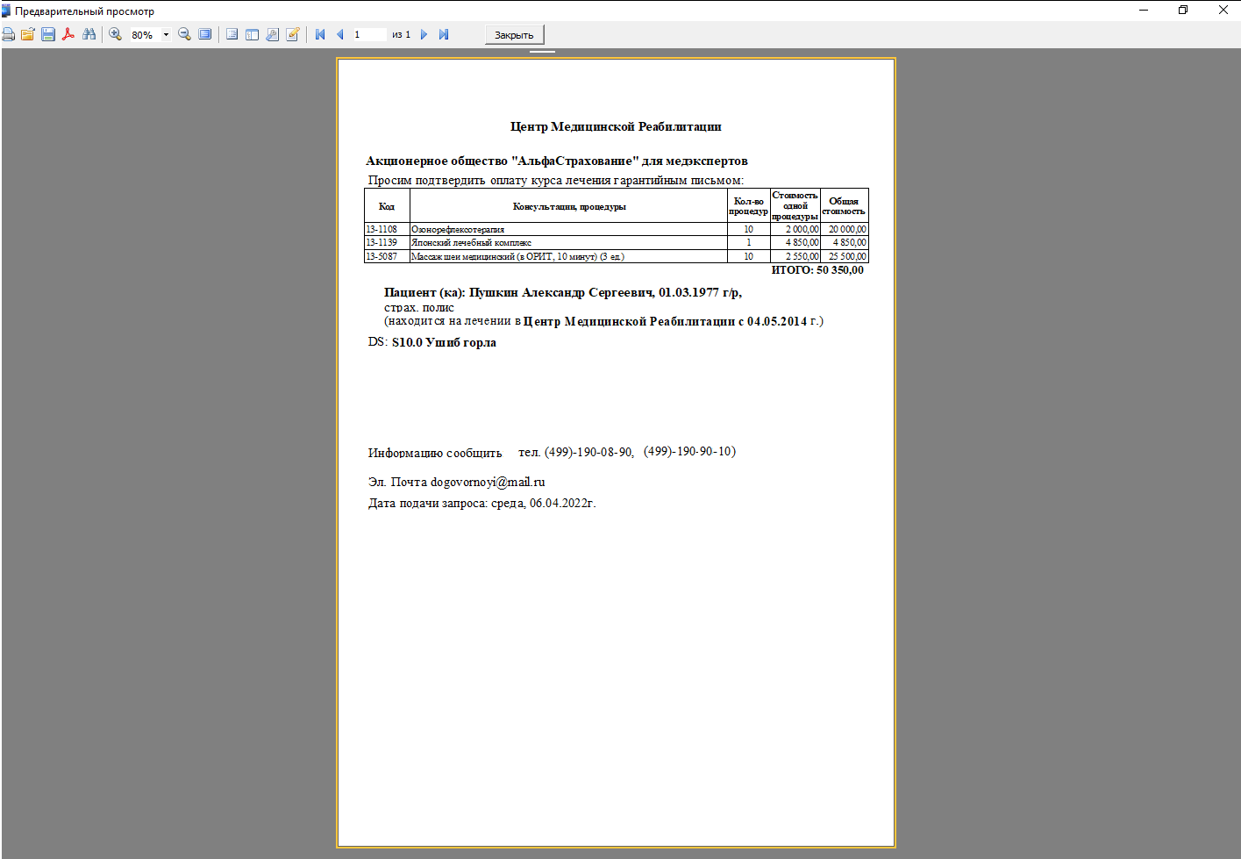
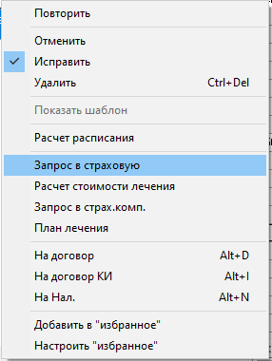
Снижение нагрузки и количества ошибок
Контроль при назначении услуг врачом

Slide 29
Особенности учета услуг в негосударственных (частных) ЛПУ
Возможность регистрации дополнительно оказанных услуг врачом «автоматически». Например, пациент оплатил консультацию (хирурга, лора, гинеколога и т.п.), а врач на приеме делает дополнительные манипуляции (перевязка, удаление серной пробки, мазок, кольпоскопия и т.п.)
Врач заполнил соответствующие поля в протоколе приема/осмотра – услуга добавилась автоматически.

Slide 30
VI Потребности владельцев бизнеса
Формирование отчетов и аналитических справок по загрузке врачей, кабинетов, оборудования;
«Инструменты» по расчету себестоимости;
Оценка эффективности рекламы;
Оценка «возвращаемости» пациентов после первого обращения;
Расчет «среднего чека» и оплаты врачам
Оценка «веса» услуги, плательщика, подразделения, врача, диагноза в общем объеме по пациентам, посещениям, количеству оказанных услуг, сумме и т.п.

Slide 31
Для руководителей и владельцев бизнеса
Гибкие схемы формирования прейскурантов, страховых программ, индивидуальных и групповых схем и программ обслуживания.
Анализ «последствий» изменений в прейскуранте, долгов и поступлений.
Анализ востребованности услуг. «Вес» услуги в общем объеме в разрезе по исполнителю, направившей организации, виду оплаты и т.п.
Анализ «веса» подразделения, персонала, специальности, оборудования, плательщика и т.п. по количеству оказанных услуг, полученной сумме.

Slide 32
Для руководителей и владельцев бизнеса
Автоматический расчета оплаты исполнителям в зависимости от объемов выполненных / оплаченных услуг
Расчет «бонусов» врачам сторонних организаций, направляющих пациентов в данное учреждение
Контроль работы медицинского персонала, выявление случаев работы «на себя» в рабочее время (совмещение отчетов и частичного видеонаблюдения)

Slide 33
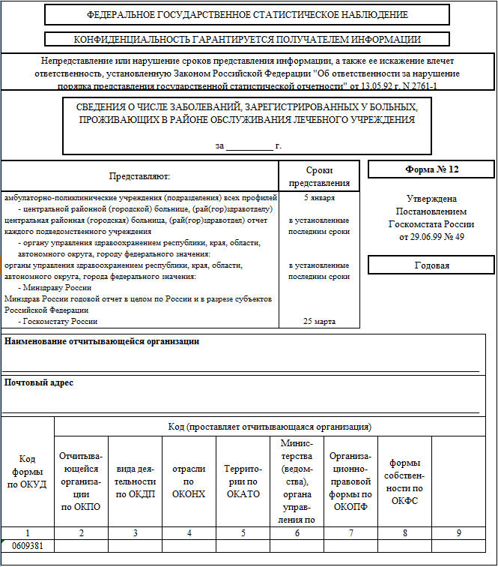
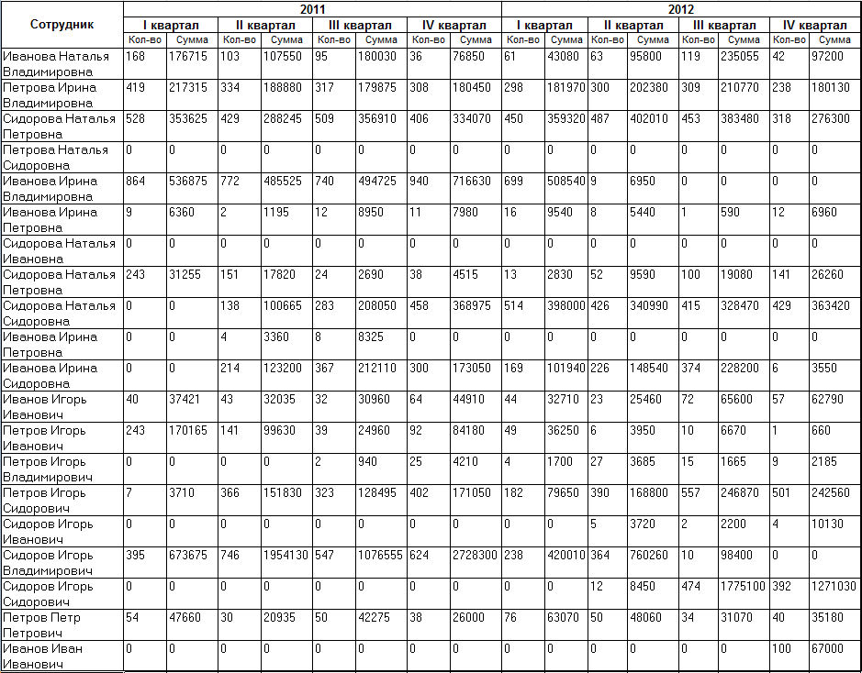
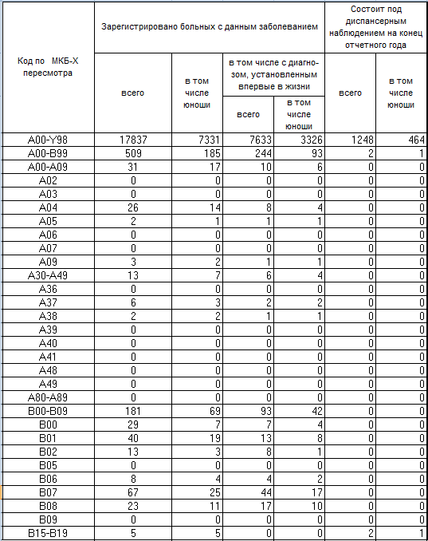
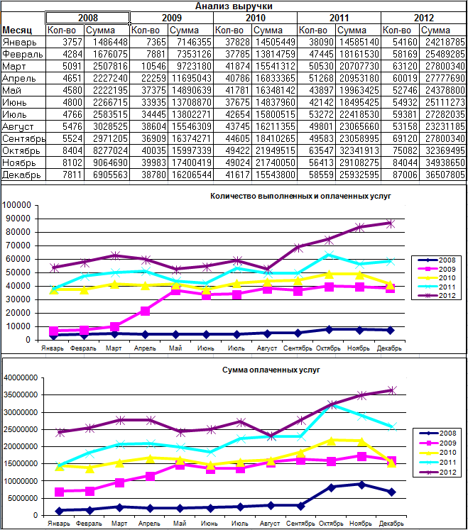
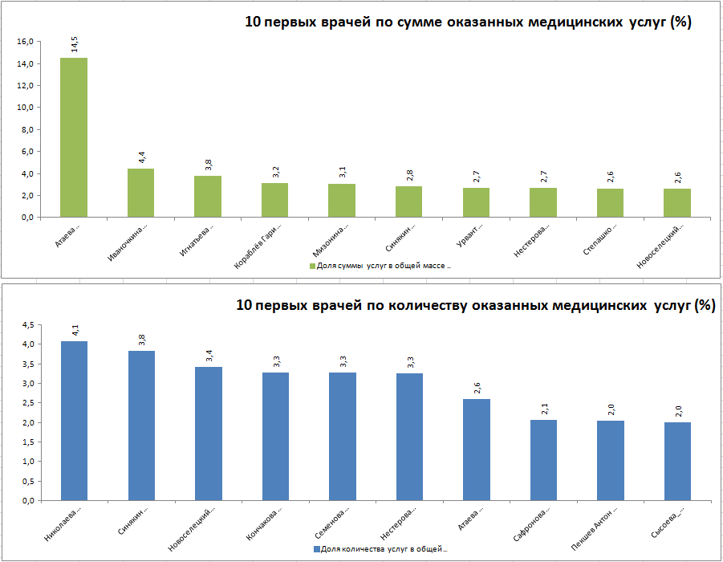
Для руководителей и владельцев бизнеса
Формирование любого отчета в произвольной настраиваемой форме – при условии сохранения в базе данных МИС необходимых для этого отчета сведений.

Slide 34
VII Минимизация затрат на IT-инфраструктуру и ее обслуживание
Предложение поставщиком МИС максимально привлекательных условий по ТИПОВОМУ договору обслуживания и сопровождения
Реализация максимально возможного функционала МИС, например, на мобильных устройствах, без использования стационарных компьютеров.

Slide 35
Мобильные рабочие места врачей и среднего медицинского персонала
Работа с собственным расписанием (просмотр, запись, перенос на другое время)
Отметка выполнения медицинских услуг
Просмотр «истории болезни» пациента, актуальных назначений и отметка об их исполнении и т.п.
On-line консультации и/или обратная связь с пациентом

Slide 36
Мобильные рабочие места врачей и среднего медицинского персонала

Slide 37
Дополнительные сервисы для врачей
Автоматическое формирование отчетов, включая анализ динамики целевых показателей по группам пациентов
Возможность вести собственные реестры «интересных наблюдений», блоков данных, изображений и т.п.
Поддержка формирования списков и автоматическая рассылка смс и e-mail сообщений о необходимости посещения врача и др.
Работа удаленно on-line «из дома», на выезде, из «любой точки мира»

Slide 38
Дополнительные сервисы для врачей
Возможность непосредственно из интерфейса МИС формировать отчеты, как требуемые руководством, так и «для себя» (например, для аттестации)

Slide 39
В РЕЗУЛЬТАТЕ
Любая, «самая лучшая МИС» это всего лишь «ИНСТРУМЕНТ», которым нужно уметь пользоваться.
Самые современные решения могут дать слабый результат и наоборот

Slide 40
ООО «Ристар» www.ristar.ru Павлов Владимир E-mail: pavlov@ristar.ru м. +7 916 600 2132

